Slide 1
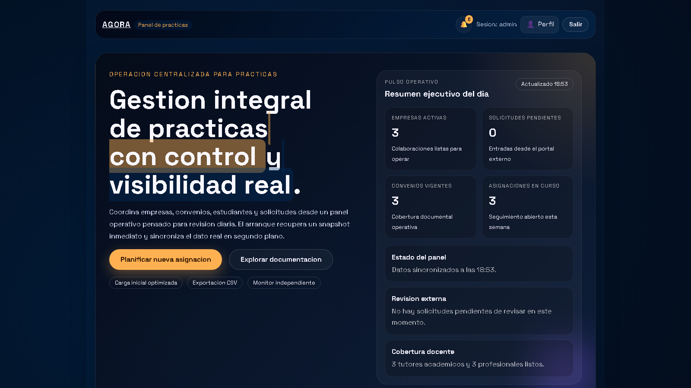
Trabajo Final de Grado
Gestion de Empresas Colaboradoras para FP Dual
Plataforma web para centralizar empresas, convenios, practicas, solicitudes externas, seguimiento documental y comunicacion empresa-centro.
Autor: Luis Angel
Tutora: Elena
Notes:
En esta portada tengo que abrir con el problema, no con tecnologia. La idea principal es que he construido una plataforma para gestionar empresas colaboradoras y practicas de FP Dual. La solucion final tiene dos portales, una API central, documentacion publica y una app de escritorio tecnica. Durante la defensa voy a enseÃ±ar el flujo funcional y despues la parte de operacion y validacion.

Slide 2
01 / PROBLEMA
Punto de partida
La gestion anterior estaba repartida entre hojas de calculo, correos y documentos sin una vista unificada.
Informacion dispersa entre varias fuentes.
Dificultad para conocer el estado real de convenios, solicitudes y asignaciones.
Dependencia del conocimiento manual de la persona que coordina las practicas.
Poca trazabilidad sobre mensajes, documentos y cambios.
Necesidad principal
Pasar de una gestion dispersa a una plataforma unica, trazable y defendible.
Notes:
Aqui tengo que explicar el contexto inicial. Antes la informacion estaba repartida entre correos, hojas de calculo y documentos en carpetas distintas. Eso hacia dificil saber en que estado estaba cada empresa, cada convenio o cada practica. Por eso el problema no era solo guardar datos, sino dar continuidad, trazabilidad y una vista unica al centro.

Slide 3
02 / OBJETIVOS
Que tenia que resolver la aplicacion
Centralizar
Abrir canal externo
Empresas, convenios, estudiantes, tutores y asignaciones.
Registro de empresas, verificacion, estado y cuenta persistente.
Trazabilidad
Defensa tecnica
Mensajeria, documentos versionados, evidencias y evaluacion final.
Arquitectura separada, pruebas, demo y documentacion final.
Notes:
Aqui resumo el alcance en cuatro objetivos claros. Primero, centralizar la operativa del centro. Segundo, abrir un canal externo para empresas sin mezclarlo con el panel interno. Tercero, dejar trazabilidad documental y de mensajes. Cuarto, cerrar una solucion defendible tecnicamente con pruebas, despliegue y documentacion.

Slide 4
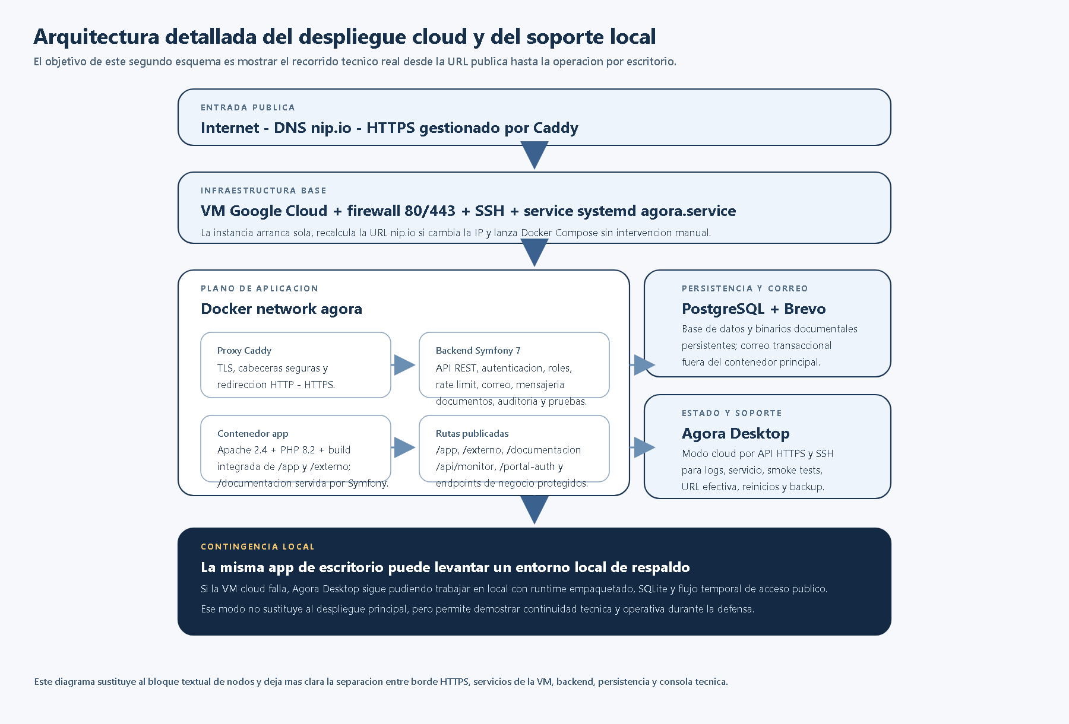
03 / ARQUITECTURA
Topologia operativa y de despliegue
La URL publica termina en una VM con HTTPS, persistencia real y una consola tecnica de escritorio separada del flujo funcional.
Caddy expone HTTPS y enruta a la aplicacion.
Symfony concentra seguridad, negocio y APIs.
PostgreSQL y documentos persisten fuera del contenedor.
Agora Desktop trabaja en local o en cloud.
La operacion tecnica queda fuera del flujo web principal.
Notes:
Esta diapositiva me sirve para defender la separacion de responsabilidades. Symfony concentra negocio, seguridad y persistencia. React se divide en portal interno y portal externo. La documentacion publica queda separada del flujo operativo. Agora Desktop no es una tercera interfaz de negocio, sino una consola tecnica para soporte local y cloud.

Slide 5
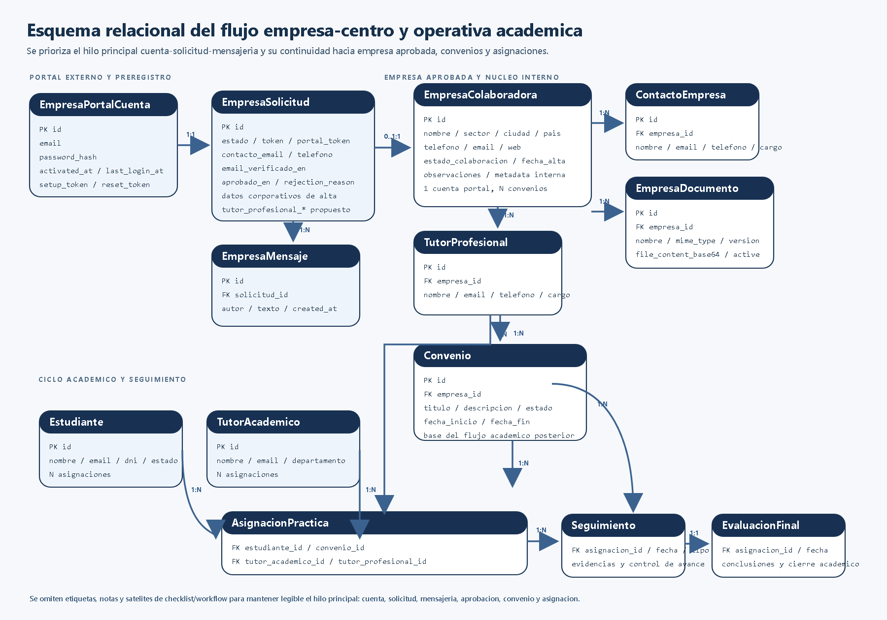
04 / MODELO DE DATOS
De la cuenta de empresa a la asignacion
Regla de negocio defendible
La cuenta portal sobrevive al preregistro inicial.
La solicitud concentra verificacion, estado y mensajes.
La empresa aprobada hereda convenios, documentos y tutores.
Asignacion, seguimiento y evaluacion cierran el ciclo.
Notes:
Flujo que debo explicar en esta diapositiva: 1. La empresa entra primero por solicitud externa. 2. Cuando el centro aprueba, esa solicitud pasa al catalogo interno de empresas activas. 3. Despues completo la ficha de empresa con contactos, documentos y tutor profesional. 4. Luego formalizo el convenio entre centro y empresa. 5. La asignacion es donde vinculo estudiante, convenio, tutor academico, tutor profesional, horas, fechas y modalidad. 6. Sobre esa asignacion registro seguimientos, reuniones, evidencias y la evaluacion final. 7. La evaluacion final se guarda sobre la asignacion, no como un seguimiento suelto ni como una nota general del estudiante.

Slide 6
05 / PANEL INTERNO
Gestion diaria del centro
Dashboard, CRUD operativo, solicitudes, bandeja, documentos, seguimientos y exportacion.
3
empresas demo
3
convenios demo
CSV
exportacion operativa
Notes:
Aqui explico que el portal interno es la herramienta de trabajo diaria del centro. Desde este panel se revisan KPI, solicitudes, empresas, convenios, tutores, estudiantes y asignaciones. La idea es que no sea solo un CRUD, sino un shell operativo con accesos rapidos, bandeja y exportacion CSV. Las fichas 360 de empresa y convenio ayudan a no perder contexto.

Slide 7
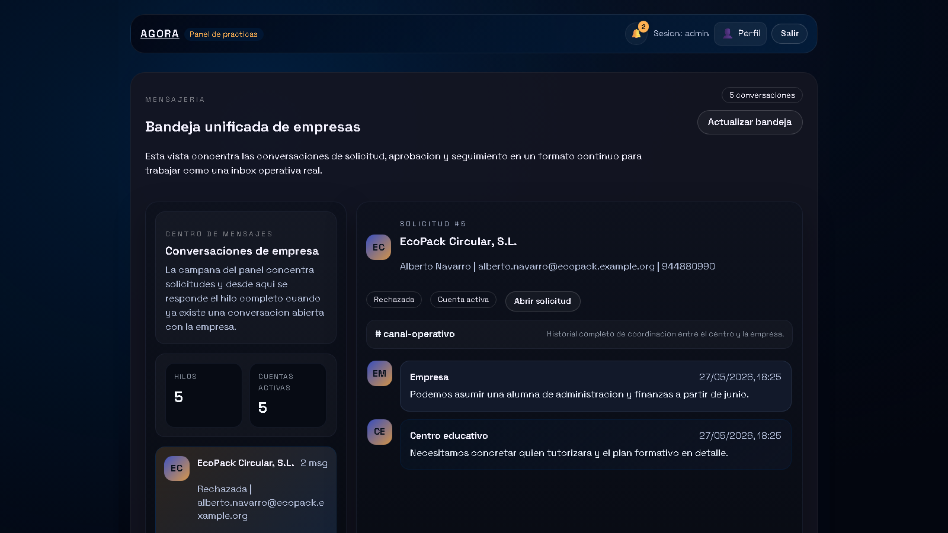
06 / FLUJO EMPRESA-CENTRO
Solicitudes, aprobacion y bandeja unificada
La empresa solicita colaborar desde el portal externo.
El correo queda verificado antes de la revision.
El centro aprueba o rechaza desde el panel interno.
La conversacion queda ligada a la solicitud y a la empresa.
Notes:
Aqui tengo que conectar claramente portal externo y portal interno. La empresa no entra directamente al dominio interno. Primero crea su acceso, envia la solicitud y verifica el correo. Despues el centro revisa, aprueba o rechaza. La mensajeria queda ligada a la solicitud y, cuando se aprueba, continua sobre la empresa ya activada.

Slide 8
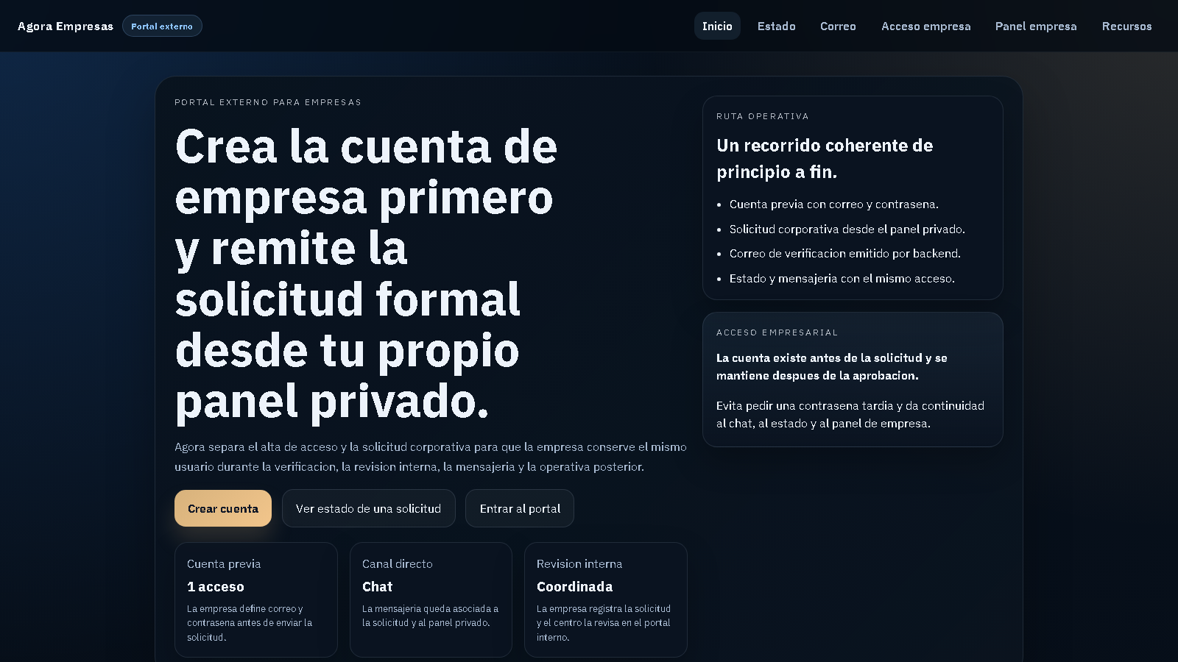
07 / PORTAL EXTERNO
Experiencia de la empresa
Alta, seguimiento de estado, activacion de cuenta, recuperacion de contrasena y area privada.
Sin acceso interno
El portal externo tiene su propio recorrido y no mezcla credenciales de empresa con el panel del centro.
Notes:
En esta slide explico que el portal externo no es una copia reducida del interno. Tiene su propio recorrido: alta de cuenta, solicitud, verificacion, estado, acceso persistente y chat. La empresa nunca necesita credenciales del centro. Cuando la empresa se aprueba, la misma cuenta sigue sirviendo para ver sus convenios, asignaciones y documentos.

Slide 9
08 / FLUJO FUNCIONAL
Recorrido principal que queda cerrado
La defensa se centra en el flujo real de empresa, convenio, asignacion, seguimiento y comunicacion.
1. Entrada externa
2. Revision interna
La empresa se registra, verifica su correo y envia la solicitud.
El centro aprueba o rechaza y la empresa ve el estado en su portal.
3. Operativa academica
4. Seguimiento
Empresa activa, convenio firmado, asignacion, tutores, horas y fechas.
Mensajes, documentos, reuniones, evidencias y evaluacion final.
Notes:
Esta diapositiva sustituye a una explicacion larga de desarrollo. Aqui tengo que explicar el recorrido que si queda cerrado y que voy a defender en demo. Primero entra la empresa desde el portal externo. Despues el centro revisa la solicitud desde el panel interno. Si se aprueba, la empresa pasa al catalogo y se pueden crear convenios. Finalmente se crean asignaciones con estudiantes y tutores, y se completa el seguimiento con mensajes, documentos y evaluacion final.

Slide 10
09 / CORREO Y RECHAZO
Gestor de correos y comunicaciones transaccionales
El proveedor configurado es Brevo y cubre tanto correo funcional como operaciones sensibles.
1. Registro
La empresa envia la solicitud.
Brevo
Verificacion de solicitud
Activacion de cuenta
Recuperacion de contrasena
MFA tecnico
Aviso de rechazo
2. Verificacion
Recibe enlace y confirma correo.
3. Revision
El centro aprueba o rechaza.
4. Resultado
El estado y motivo quedan visibles; si Brevo esta disponible tambien se envia correo.
Notes:
Aqui debo dejar claro que el correo no es decorativo. Uso Brevo para verificacion de empresa, activacion de cuenta, recuperacion de contrasena y, si el transporte esta disponible, aviso de rechazo. Eso permite que la profesora pruebe un flujo real desde fuera, no una simulacion local. Tambien me sirve para justificar por que necesitaba una URL publica correcta en cloud.

Slide 11
10 / DOMINIO EXTERNO
Como resuelvo el acceso publico y los enlaces de correo
El problema ya no es una IP local incrustada: la plataforma publica una URL HTTPS estable sobre la VM cloud.
Infraestructura
Borde HTTPS
URL publica
GCP + Docker Compose
Caddy
https://agora.34.175.161.212...
El portal externo y los correos usan ya el origen publico correcto de la VM.
APP_EXTERNAL_BASE_URL fija la URL canonica para enlaces y notificaciones.
El siguiente paso natural seria cambiar nip.io por dominio institucional propio.
Notes:
Aqui explico un problema real que tuve que resolver. Una URL local dentro de un correo no sirve para una empresa externa. Por eso el despliegue cloud publica una URL HTTPS y el backend genera enlaces con ese origen. Con nip.io resuelvo la demo, aunque a futuro lo correcto seria un dominio institucional o una IP estatica.

Slide 12
11 / MENSAJERIA
Bandeja y chat con actualizacion automatica
La comunicacion entre centro y empresa no depende ya de recargar la pagina a mano.
Actualizacion automatica
Refresco periodico del chat y de la bandeja.
Nueva carga cuando la ventana recupera el foco.
La empresa tambien ve cambios en su panel externo.
El rechazo queda visible en estado y puede notificarse por correo.
Notes:
Esta diapositiva me sirve para justificar que la aplicacion no da sensacion de maqueta estatica. La bandeja interna y el chat externo se refrescan solos en segundo plano y tambien al recuperar el foco del navegador. Eso evita tener que recargar manualmente durante la demo. Ademas, el estado de rechazo queda visible dentro del portal externo y el backend intenta enviar aviso por correo cuando Brevo esta disponible.

Slide 13
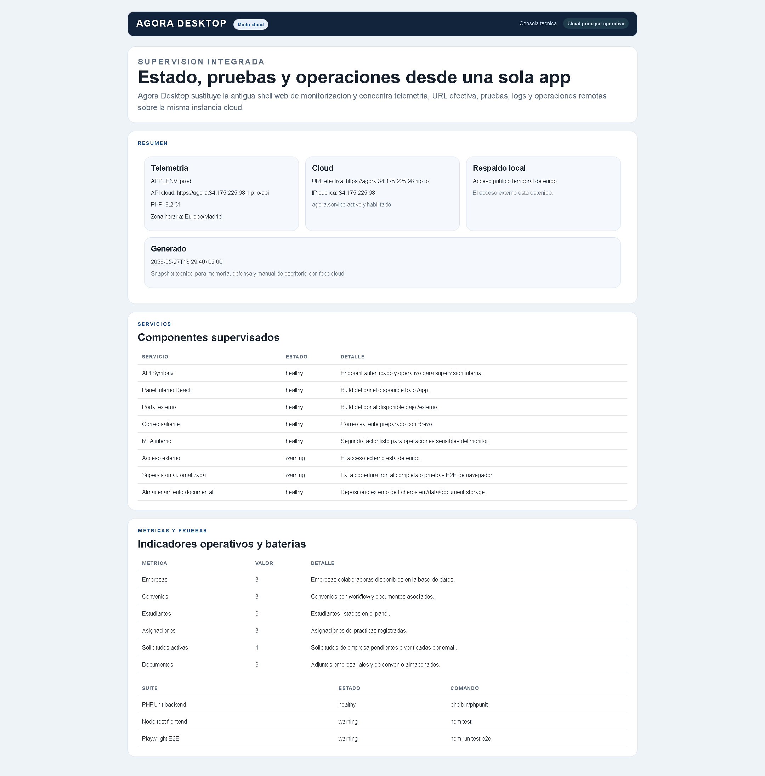
12 / AGORA DESKTOP
Consola tecnica local y cloud
La parte tecnica ya no depende de varios terminales sueltos ni de una pagina web separada: queda centralizada en una sola app.
Modo local para backend, SQLite y demo offline.
Modo cloud para estado, smoke, logs y reinicios remotos.
MFA en operaciones sensibles del flujo local.
Diagnostico, logs y backups desde una sola interfaz.
Empaquetado Windows listo para la defensa.
Notes:
Aqui explico por que hice Agora Desktop. No queria depender de varios terminales ni de una pagina tecnica aparte. La app me concentra modo local, modo cloud, logs, reinicios, smoke y contingencia. Si la VM cambia de IP o falla el servicio, desde aqui veo la URL efectiva y el estado de agora.service.

Slide 14
13 / OPERACION Y SEGURIDAD
Autoarranque en VM y permisos internos
El despliegue cloud no depende de arrancarlo a mano y la seguridad separa operacion diaria de acciones destructivas.
Arranque automatico
Roles definidos
VM -> systemd -> agora.service
deploy/gcp/startup.sh
docker compose up -d
ADMIN: control total y limpieza de datos de prueba.
PROFESOR/COORDINATOR: crear, editar y consultar sin eliminar.
El borrado respeta relaciones: asignacion -> convenio -> empresa.
Recalcula la URL nip.io si cambia la IP.
Levanta proxy, app y PostgreSQL.
Futuro: roles avanzados, solo lectura y permisos por centro.
Justificacion: cierro el despliegue cloud con arranque reproducible y dejo preparada la separacion de permisos para evolucionar de demo funcional a entorno multiusuario real.
Notes:
Aqui explico dos decisiones tecnicas que pueden preguntar. Primero, el arranque de la VM: Docker por si solo reinicia contenedores, pero yo queria asegurar el arranque completo del stack. Por eso instalo agora.service con systemd. Ese servicio ejecuta deploy/gcp/startup.sh. startup.sh comprueba .env.gcp, recalcula la URL nip.io si cambia la IP publica y ejecuta docker compose up -d --remove-orphans. El compose levanta proxy, app y base de datos. Segundo, roles: El proyecto ya separa permisos reales por rol. ROLE_ADMIN tiene control completo y es el unico que puede eliminar datos de prueba desde el portal interno: asignaciones, convenios sin asignaciones y empresas sin convenios ni asignaciones. Esto me permite limpiar datos para pruebas sin tocar directamente la base de datos. ROLE_COORDINATOR, que es el perfil que usan profesor o profesora en la demo, puede crear, editar y consultar empresas, convenios, asignaciones y mensajes, pero no ve ni puede ejecutar acciones de borrado. No necesito detallar todos los roles tecnicos en la diapositiva. Lo importante para defensa es que admin puede limpiar datos de prueba y profesor o coordinador puede trabajar sin riesgo de borrar. Como evolucion futura, esta base se puede ampliar a una matriz de permisos mas fina: perfiles de solo lectura, responsables por departamento, auditoria visible por rol y separacion por centro educativo.

Slide 15
14 / VALIDACION
Comprobaciones ejecutadas antes de la revision final
110
628
14/14
6/6
tests backend
aserciones
tests frontend
E2E Playwright
Build integrada de /app y /externo publicada en Symfony.
Verificados correo, rechazo, URLs publicas, chat y consola tecnica de escritorio.
Tambien se ha validado el empaquetado Windows con PHP embebido y SQLite.
Queda una deprecacion tecnica de PHPUnit, no bloqueante para la demo ni para la funcionalidad.
Notes:
Aqui no me interesa presumir de numeros sin contexto. Lo importante es explicar que he validado backend, frontend, E2E, correo, mensajeria, documentos, cloud y escritorio. Las cifras sirven como apoyo para demostrar que no me he quedado en una prueba manual superficial. La deprecacion de PHPUnit existe, pero no afecta a la funcionalidad ni a la defensa.

Slide 16
15 / ACCESO DE EVALUACION
Como se puede probar desde fuera
Con la VM levantada no hace falta instalar dependencias en el equipo de quien evalua.
Panel interno: https://agora.34.175.161.212.nip.io/app
Portal externo: https://agora.34.175.161.212.nip.io/externo
La misma base sirve panel interno, portal externo y documentacion; la operacion tecnica se hace desde Agora Desktop.
Puede revisar solicitudes, convenios, asignaciones y mensajes.
La empresa prueba el recorrido por /externo.
El acceso remoto depende de que la VM siga activa.
Usuario de prueba
Profesor/a - Abrete01
Perfil de prueba del centro
Notes:
Esta slide es muy practica: explica como se puede probar el sistema desde fuera. Debo remarcar que la referencia buena es la URL cloud efectiva. Si cambia la IP publica, Agora Desktop me dice la nueva URL. Con una cuenta interna de prueba se puede revisar el flujo del centro sin usar la cuenta administradora principal.

Slide 17
16 / ALCANCE Y FUTURO
Que queda cerrado y que se deja para despues
El nucleo funcional y tecnico ya esta entregado; las mejoras futuras endurecen o amplian, pero no bloquean la defensa.
Cerrado en esta entrega
Documentos
Roles avanzados
Portales /app y /externo bajo HTTPS.
Correo real, chat, exportacion y documentacion.
Agora Desktop local/cloud como consola tecnica.
VM publica con arranque automatico y URL efectiva visible.
Completar subida, versionado y almacenamiento externo gestionado.
Perfiles de solo lectura, auditoria por rol y permisos mas finos.
Multi-centro
Separar datos por centro educativo, empresas y usuarios.
La prioridad futura no es anadir modulos sin control, sino endurecer despliegue, seguridad y soporte.
Las funciones secundarias quedan identificadas para justificar con claridad el recorte de alcance.
Notes:
Aqui tengo que defender bien el alcance. Lo principal ya esta cerrado: portales, documentos, mensajeria, correo, cloud y escritorio. Lo que dejo para despues no son huecos del nucleo, sino mejoras de alcance que requieren mas tiempo. Eso demuestra criterio: he preferido cerrar bien el producto base antes que abarcar mas cosas a medias.

Slide 18
17 / LIMITACIONES
Que queda fuera de esta entrega
Subida documental completa y almacenamiento gestionado fuera de la VM.
Sistema de roles avanzado con perfiles de solo lectura.
Gestion multi-centro con datos separados por centro educativo.
Dominio propio e infraestructura mas gestionada que la VM actual.
Perfilado profundo de rendimiento en produccion.
Siguiente iteracion
Cerrar documentos, roles avanzados y soporte multi-centro sin romper el flujo principal.
Notes:
No debo esconder las limitaciones. Lo que falta no invalida el TFG, pero si marca una hoja de ruta realista. Lo principal pendiente es cerrar almacenamiento documental de forma mas robusta, ampliar roles y preparar multi-centro. SSO o firma electronica podrian estudiarse mas adelante, pero no los pondria como prioridad principal de esta defensa.

Slide 19
18 / CIERRE
Resultado defendible
El proyecto transforma una gestion dispersa en una plataforma web funcional, trazable y documentada para empresas colaboradoras y practicas de FP Dual.
Problema real del centro.
Arquitectura completa con backend, dos frontends y operacion local.
Validacion tecnica, empaquetado y demo preparados.
Demo y preguntas
Notes:
Aqui cierro con una idea simple. El valor del proyecto no esta en una tecnologia concreta, sino en haber convertido una necesidad real del centro en una solucion completa, funcional y defendible. Despues de esta slide paso a demo o a preguntas, segun el tiempo.

